Slide 1
第七課 地震の起こる日
胡 文海

Slide 2
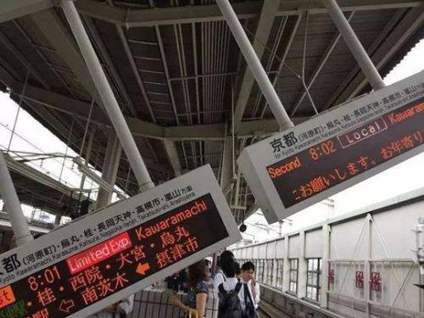
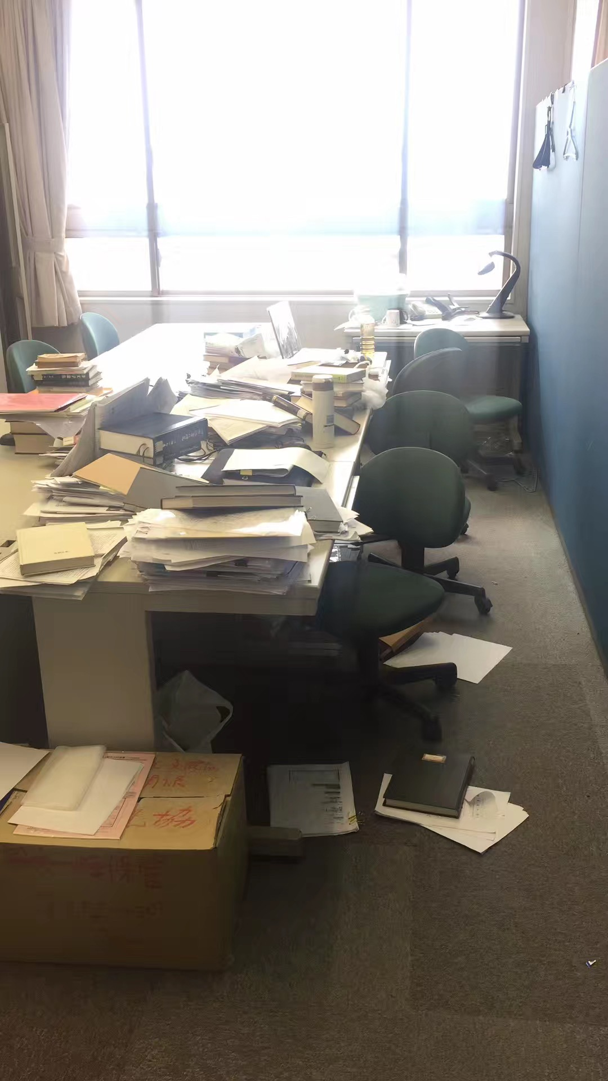

Slide 3
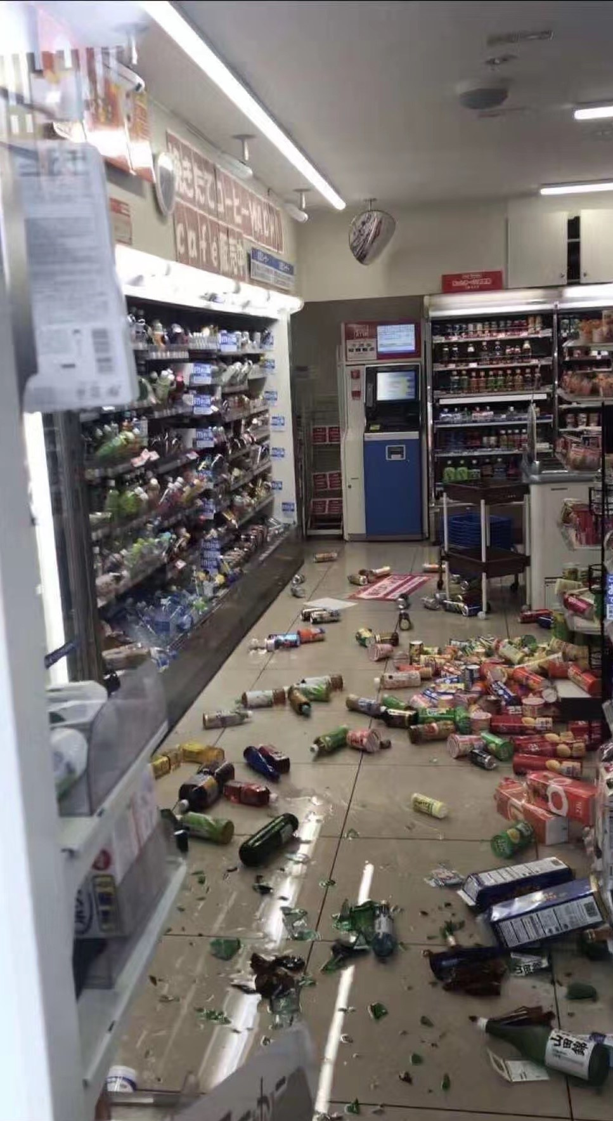
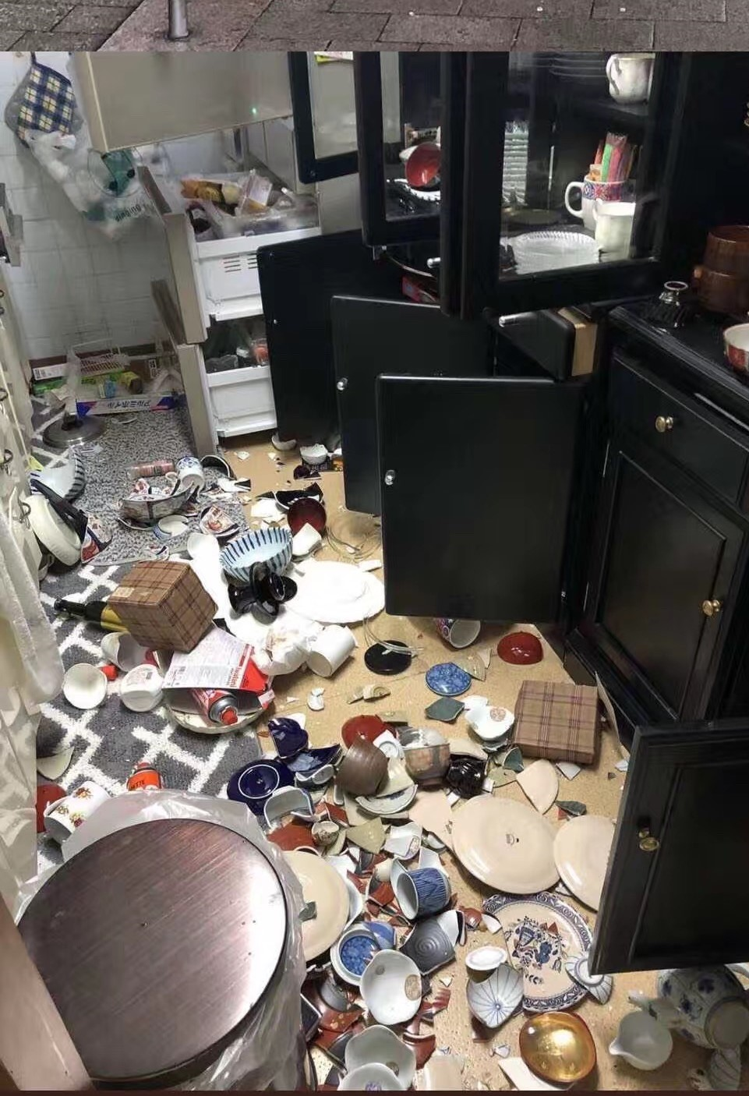
山はくづれて河を埋み、海は傾きて陸地をひたせり。土裂けて水湧き出で、巌割れて谷にまろび入る。なぎさ漕ぐ船は波に漂ひ、道行く馬は足の立ちどを惑はす。都のほとりには、在々所々、堂舎塔廟、一つとして全からず。あるいはくづれ、あるいは倒れぬ。塵灰たちのぼりて、盛りなる煙のごとし。
『方丈記』・元暦の大地震

Slide 4
あらすじ
①大正十二年（1923）九月一日、関東大震災
②日付（月の数＋日の数）
九月一日 ９＋１
十二月七日 1＋2＋7
十一月二十六日 1＋1＋２＋６
③地震と日付との関係（坪井忠二）

Slide 5
起こる：意志や願望などが心に生じる。勢いが盛んになる。発生する。新たに生じる。
产生怀疑
疑いがおこる。
发生事故。
事故が起こった。
产生动力。
やる気が起こる。
发生了预想不到的事情。
予期せぬことが起こった。
企业诞生。
企業が興った

Slide 6
起こる と 起きる
本来：起こる（自然災害・病気など）/起きる（主語は人間か動物）
変化：
早く起きる子供。
偏食が原因で起こった/（起きた）病気。
津波が起きる/起こる。
「津波が起こる」伝統的な言い方。「津波が起きる」新しい表現
注意：
企業がおこった。（興こる）

Slide 7
震度：ある場所における地震動の強さの程度。
マグニチュード：地震の規模を表す尺度。
（注：震度が土地の揺れの強弱を表すのに対し、マグニチュードは地震そのものの大小を表す。）
余震 津波 嵐
世の中の恐ろしいもの：地震、雷、火事、
親父

Slide 8
大（だい or おお）
音読みの語（漢語）の上に、『大』がついた場合は、おおかた『ダイ』と読む。
大家族 大規模 大自然 大車輪 大人物 大多数 大部分 大本山 大震災
音読みの語の上についているが、普通『おお』と読むことになっている。
大げさ（袈裟） 大げんか（喧嘩） 大御所 大火事 大時代 大道具 大ぶろしき（風呂敷） 大掃除
大地震（だいじしん・おおじしん）
NHK（おおじしん）

Slide 9
襲う：攻めかかる。被害をもたらす。家督、官職などを受け継ぐ。
台风侵袭了浙江南部地区。
台風が浙江省の南部地方を襲った。
村子遭遇洪水侵袭。
村が洪水に襲われた。
巫婆袭击了白雪公主。
鬼ばばは白雪姫を襲いました。
臭味扑鼻而来。
臭気が鼻を襲う。
他放弃了上大学，选择了继承家里的拉面店。
彼は大学に行くのを諦め、家のラーメン屋を襲うことにした。

Slide 10
足す/引く/かける/割る
練習（声を出して言ってみよう）
１＋１＝２ １８＋２０＝？ （プラス）
３＊３＝９ ４＊５＝？
18-12＝？ 100－50＝？ （マイナス）
20÷５＝？ 36÷２＝？

Slide 11
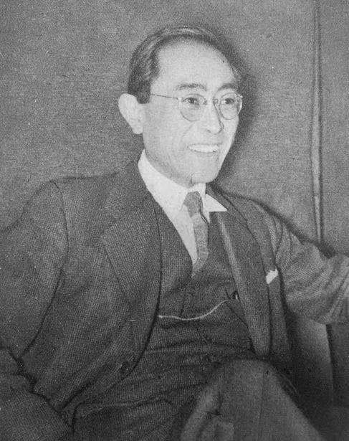
坪井 忠二
つぼい ちゅうじ
（1902年（明治35年）9月9日 ～1982年（昭和57年）11月19日）日本の地球物理学者、随筆家。東京大学名誉教授。理学博士で、寺田寅彦の弟子として知られている。

Slide 12
～というふうに・～というように
今天这样，明天那样，三天打鱼两天晒网，什么都做不成。
今日はこれ、明日はあれというふうに、三日坊主でなんもできない。
像金阁寺、银阁寺、清水寺等等一样，京都有数不胜数的名刹古迹。
金閣寺、銀閣寺、清水寺というように、京都には枚挙に及ばない名刹旧跡がある。
我们也不想认为自己是一个“杯具”。
われわれは自分のことをみじめな人間だというふうに思いたくない。

Slide 13
ことに（接在表示情感的词后）
让我吃惊的是，她竟然知道这件事。
驚いたことに、彼女はもうその話を知っていた。
遗憾的是，我去的时候他已经搬走了。
残念なことに、僕が行ったときには、彼はすでに引っ越したあとだった。
有趣的是，现在我教的这个学生，是过去教我的老师的孩子。
面白いことに、私が今教えている学生は、私がむかしお世話になった先生の子供さんだ。

Slide 14
ちょっとした
①ささやか、わずか、ちょいとした、ちとした。
ちょっとしたことで喧嘩になる。
ちょっとした風邪で学校を休むわけにはいかない。
②最高級とは言わないが、取るに足りないものではない。かなりの、相当の。
ちょっとした金額。
ちょっとした名人。

Slide 15
反対に
那个孩子鞋子穿反了。
あの子は靴を反対に履いている。
父亲滴酒不沾，相反母亲却酒量很好。
父はお酒が一滴も飲めない。反対に母はとてもお酒に強い。
他像情敌扑了过去，可是却被对方打了。
彼は恋のライバルに飛びかかったが、反対にやられてしまった。

Slide 16
と（は）反対に
姐姐喜欢和朋友一起闹，我和姐姐相反，喜欢静静地听音乐。
姉は友達と騒ぐのが好きだが、私は姉と反対に静かに音楽でも聴いている方が好きだ。
弟弟名气越来越大，相反哥哥却渐渐地不受欢迎了。
弟が有名になっていくのとは反対に、兄の人気は衰えてきた。
与京都不同，奈良更安静，适合居住。
京都とは反対に、奈良の方は静かで住みやすいと思う。

Slide 17
収まる
①ものがあるものの中にきちんと入る。
本棚に本が収まっている。
ホラー映画のジャンルに収まらない作品だ。
②ある地位や境遇に満足して落ち着く。
老舗の若旦那に収まる。
社長に収まる。
③乱れた状態が鎮まる。
戦争が収まる。 腹の虫が収まる。
④絵や写真などの記録にとどめられる。
澄ました顔して写メに収まっている。

Slide 18
なぜなら（ば）…からだ。
なぜかというと/なぜかといえば…からだ
私は車は持たないで、タクシーを利用することにしている。なぜならば、タクシーなら、駐車場や維持費がかからず、結局安上がりだからである。
国内で買うより日本で買った方が安い。なぜなら、税金が高いからだよ。
日本は桜が好きだよ。なぜならば、桜が散る時の潔さ（いさぎよさ）は日本人の感受性によく合うからだ。
日本全国大学の食堂のメミューはほぼ変わらない。なぜかといえば、決まったメニューで好き嫌いやアレルギーなどを防ぐことができるからだ。

Slide 19
ガタガタ
①堅いものが触れて発する騒がしい音。
風で戸がガタガタ揺れる。
歯をガタガタ言わせる。
②恐怖・寒さ・緊張などで体が揺れ動くさま。
真冬にチャイナドレスでモデルさんたちはみんなガタガタと震えている。
③不満があって言い騒ぐさま。不安で落ち着かないさま。
ガタガタ文句を言うな。
今更ガタガタしても始まらない。
④物の組立・構造が緩んでいるさま。機能しないさま。
ガタガタの自動車。
組織がガタガタになる。

Slide 20
平気（名・形動）
この程度なら平気だ。
平気平気、気にしないで。
明日なら平気。
他人の家に平気で入り込む。
＊平気の平左衛門（へいざえもん）/平気の平左（へいざ）
父は平気の平左で聞いている。
彼は浮気したことを平気の平左衛門で言っている。まったく最低極まりない男だ。

